Slide 1



Thứ…..ngày…..tháng…..năm…….
(Tiết 3)

Slide 2



Slide 3


Slide 4


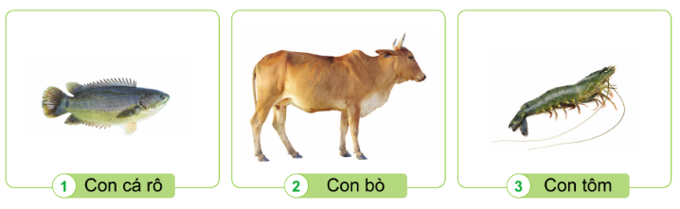
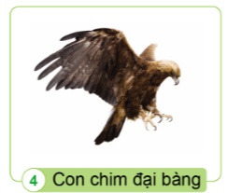
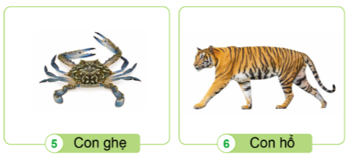
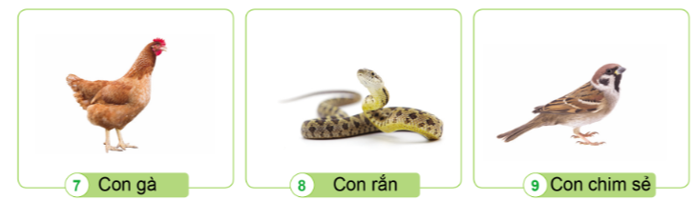
Quan sát và nhận xét về lớp bao phủ cơ thể và cách di chuyển của con vật trong các hình sau đây.

Slide 5
Hoàn thành phiếu bài tập
Hình | Tên con vật | Lớp bao phủ | Cách di chuyển
1 | Con cá rô
2 | Con bò
3 | Con tôm
4 | Con chim đại bàng
5 | Con ghẹ
6 | Con hổ
7 | Con gà
8 | Con rắn
9 | Con chim sẻ

Slide 6










Notes:
Thiết kế: Hương Thảo – Zalo: 0972.115.126

Slide 7
Hình | Tên con vật | Lớp bao phủ | Cách di chuyển
1 | Con cá rô | vảy | bơi
2 | Con bò | lông mao | đi
3 | Con tôm | vỏ cứng | bơi
4 | Con chim đại bàng | lông vũ | bay
5 | Con ghẹ | vỏ cứng | bơi
6 | Con hổ | lông mao | đi
7 | Con gà | lông vũ | đi
8 | Con rắn | vảy | trườn
9 | Con chim sẻ | lông vũ | bay

Slide 8


Slide 9
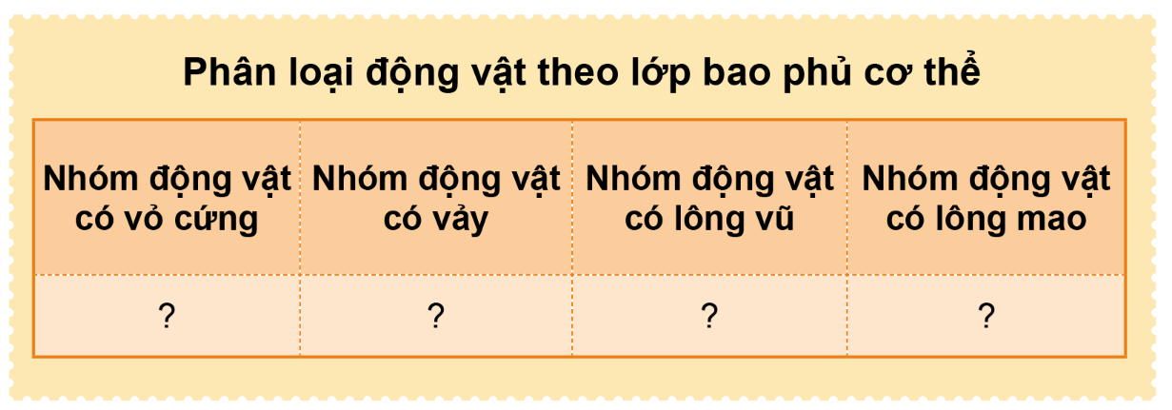
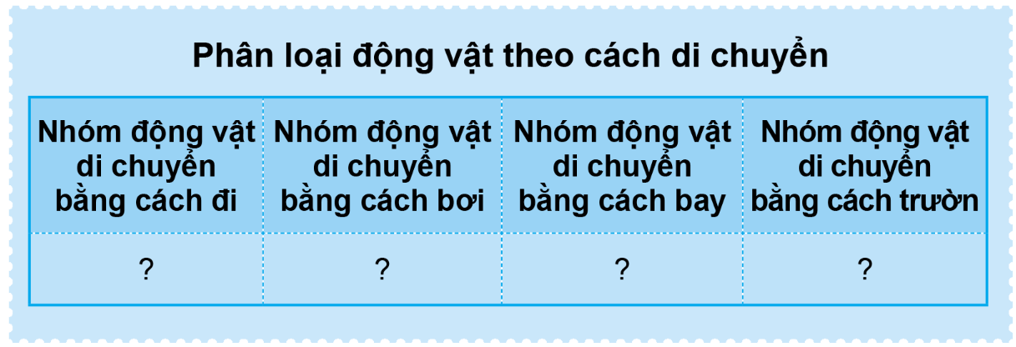
Xếp các con vật trong những hình trên vào các nhóm theo gợi ý dưới đây.

Slide 10

Thảo luận nhóm 4
Hoàn thành phiếu bài tập

Slide 11
Phân loại động vật theo lớp bao phủ cơ thể:
Nhóm động vật có vỏ cứng | Nhóm động vật có vảy | Nhóm động vật có lông vũ | Nhóm động vật có lông mao
Con tôm, con ghẹ
Con cá rô, con rắn
Con chim đại bảng, con gà, con chim sẻ
Con bò

Slide 12
Phân loại động vật theo cách di chuyển:
Nhóm động vật di chuyển bằng cách đi | Nhóm động vật di chuyển bằng cách bơi | Nhóm động vật di chuyển bằng cách bay | Nhóm động vật di chuyển bằng cách trườn
Con bò, con hổ, con gà
Con cá rô, con ghẹ, con tôm
Con chim đại bảng, con chim sẻ
Con rắn

Slide 13

Có nhiều cách phân loại động vật dựa theo những tiêu chí khác nhau: dựa theo lớp bao phủ cơ thể hoặc dựa theo cách di chuyển.

Slide 14


Slide 15

AI NHANH – AI ĐÚNG
Dán hình vẽ hoặc tranh các con vật sưu tầm được vào 2 bảng trên.

Slide 16

Notes:
Hương Thảo – Zalo 0972115126

